Slide 1
Konfigurasi database instance, LISTENER, Enterprise manager, iSQL*PLUS
3

Slide 2
Management Framework
3 komponen untuk melakukan managemen database oracle 109 yaitu :
Database instance
Listener
Management interface
Database Control
Management agent
Management
agent
-or-
Management interface
Database Control
Listener

Slide 3
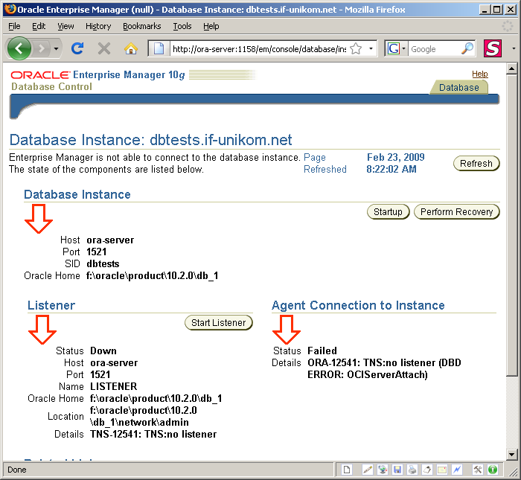
Test Enterprise Manager
Notes:
Saat ini Enterprise Manager (EM), belum bisa digunakan.
Agar EM bisa berjalan, maka ada dua hal yang harus ada yaitu :
Service dbConsole
Listener
Untuk service dbConsole sudah terpasang. Hal ini bisa dilihat di service windows dengan nama OracleDBConsoleSID. Karena SID kita adalah DBTEST maka nama service adalah OracleDBConsoledbtest.
Untuk membuat listener, maka lihat pada slide berikutnya.

Slide 4
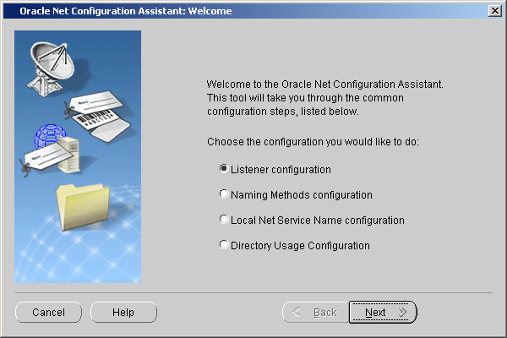
Membuat Listener
Notes:
Salah satu cara untuk membuat listener adalah dengan menggunakan tool Oracle Net Configuration Assistant.
Jalankan Net Configuration Assistant yang bisa didapat dengan mengklik Start → Oracle - OraDb10g_homeX → Configuration and Migration Tools → Net Configuration Assistant. Akan muncul layar seperti di atas.
Pilih Listener Configuration. Klik tombol Next.

Slide 5
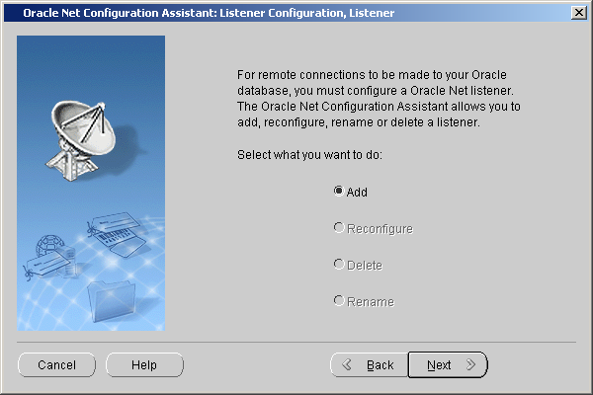
Add Listener
Notes:
Pilih Add, kemudian klik Next.

Slide 6
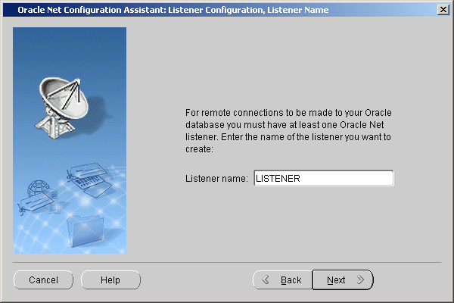
Penamaan Listener
Notes:
Isi nama listener, biarkan saja dengan LISTENER. Klik tombol Next.

Slide 7
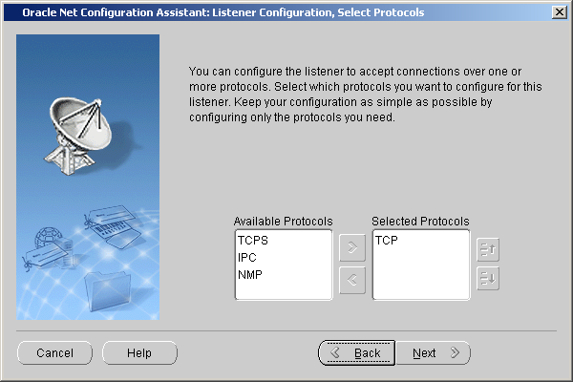
Memilih Protocol

Slide 8
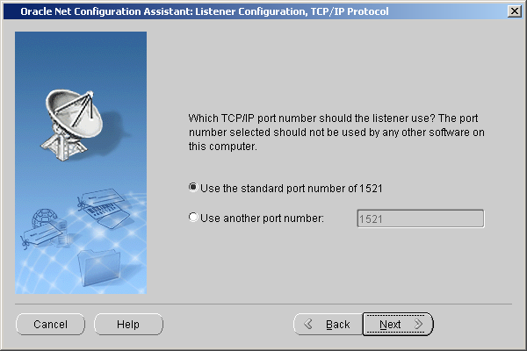
Pengaturan Port
Notes:
Pilih Use the standard port number of 1521. Klik Next.

Slide 9
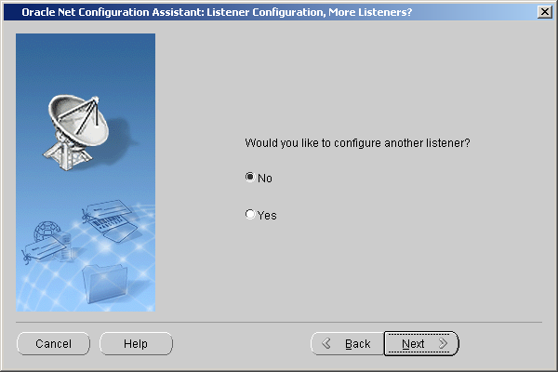
Konfirmasi Pembuatan Listener Lain
Notes:
Pilih No. Klik tombol Next.

Slide 10
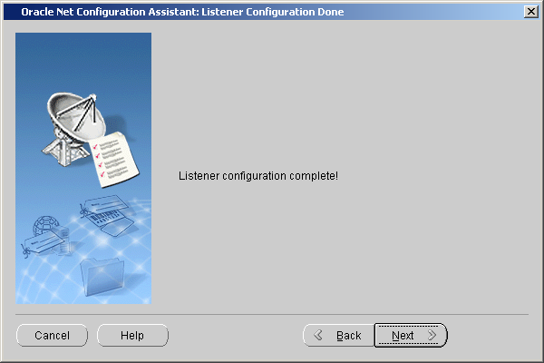
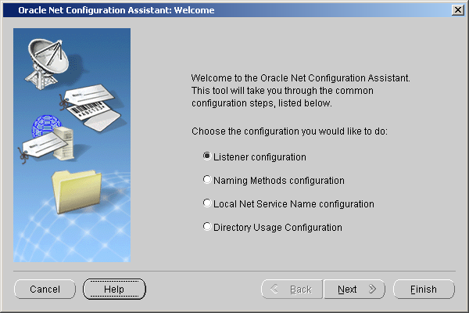
Pembuatan Listener Selesai
Notes:
Pembuatan listener selesai. Klik tombol Next untuk melanjutkan ke halaman berikutnya.
Klik tombol Finish untuk menutup DBCA.

Slide 11
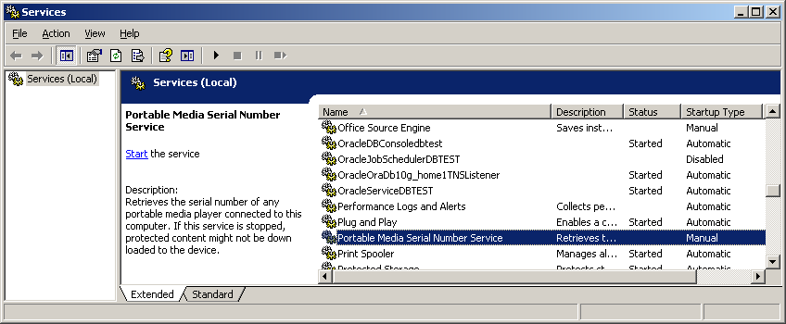
Listener di Service Windows

Slide 12
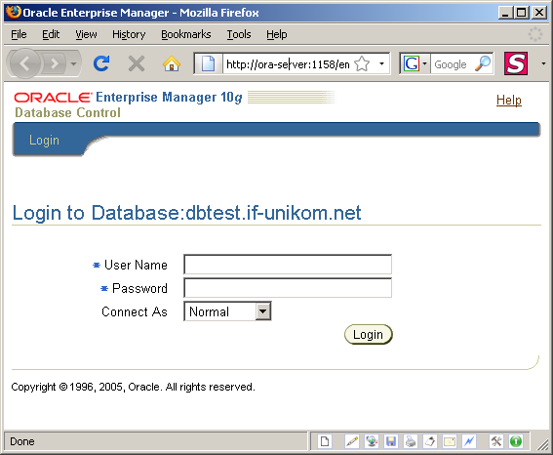
Test Enterprise Manager
Notes:
Buka web browser dengan alamat : http://namakomputer:1158/em. Jika anda mengakses dari komputer server, boleh menggunakan http://localhost:1158/em.
Coba login menggunakan user system dan password oracle (sesuai dengan yang diseting ketika membuat database).

Slide 13
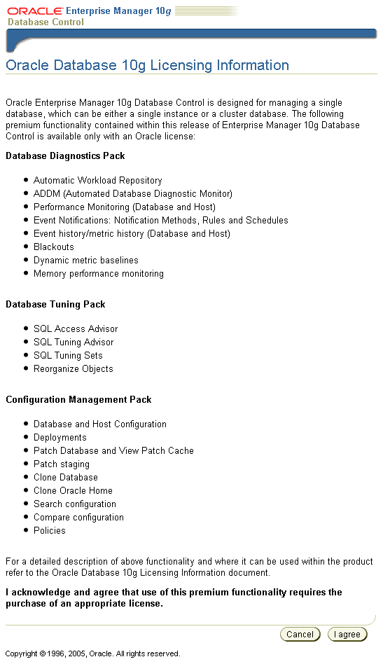
Test Enterprise Manager
Notes:
Akan muncul layar informasi lisensi. Klik tombol I Agree di bagian bawah.

Slide 14
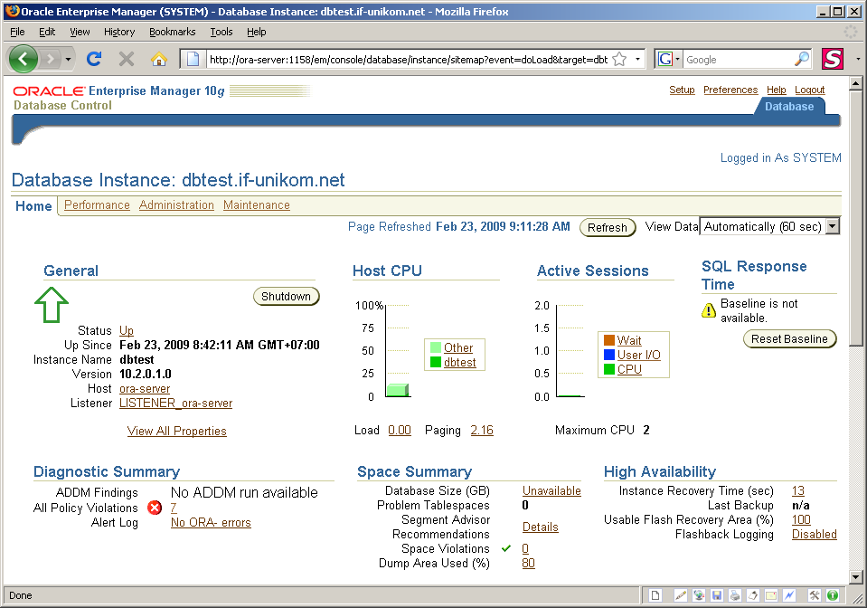
Enterprise Manager
Notes:
Oracle Enterprise Manager Database Control menyediakan interface berbasis web yang dapat digunakan untuk mengatur database dan instance database.
Dengan Oracle Enterprise Manager Database Control, anda dapat melakukan hal-hal berikut :
Melihat performance dan informasi status database instance
Membuat struktur penyimpanan database (seperti tablespace)
Membuat objek schema
Mengatur keamanan user
Backup dan recovery database
Import dan export database.

Slide 15
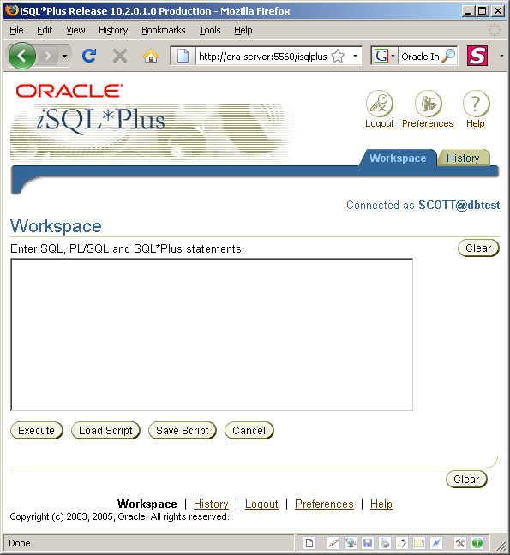
iSQL*Plus
Notes:
iSQL*Plus adalah interface berbasis web browser untuk mengakses ke database Oracle. iSQL*Plus merupakan komponen dari produk SQL*Plus.
iSQL*Plus biasanya dipanggil dengan alamat : http://namakomputer:5560/isqlplus.

Slide 16
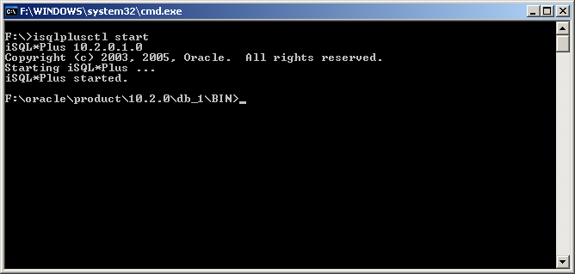
Install service iSQL*Plus
Notes:
Untuk menjalankan iSQL*Plus, Anda harus membuat service yang menandakan bahwa iSQL*Plus bisa digunakan.
Untuk menjalankan service iSQL*Plus, cara yang dapat dilakukan adalah :
Masuk ke command prompt (Start → Run → tulis : CMD → OK).
Tulis di command prompt : isqlplusctl start
Lihat juga di service windows akan muncul service dengan nama OracleOraDb10g_home1iSQL*Plus.
Jika service ini telah berjalan, maka iSQL*Plus telah siap digunakan dengan memanggil alamat http://namakomputer:5560/isqlplus

Slide 17
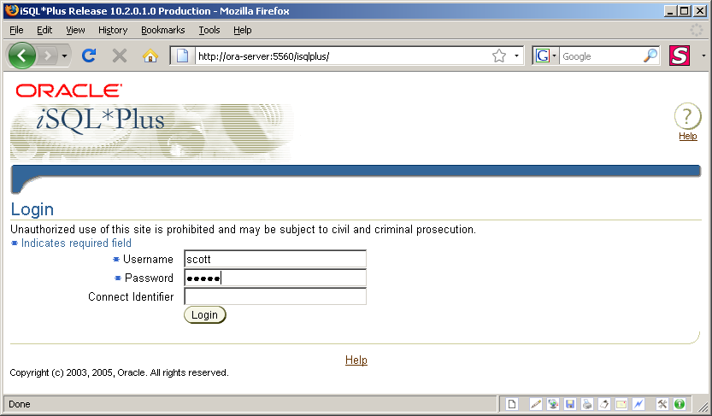
Test iSQL*Plus
Notes:
Isi username dan password.
Isi username dengan scott, dan password dengan tiger. Kemudian klik tombol Login.

Slide 18
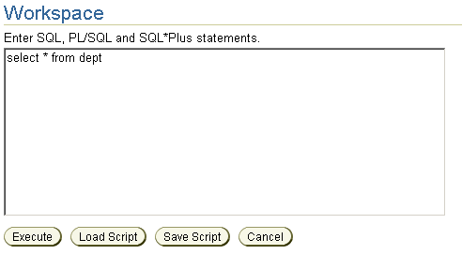
Eksekusi SQL di iSQL*Plus

Slide 19
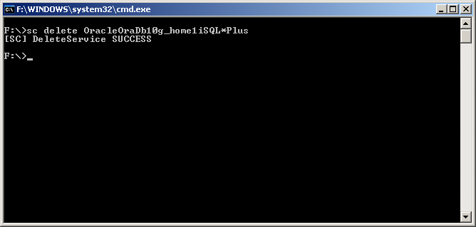
Uninstall service iSQL*Plus
Notes:
Jika anda tidak ingin memperbolehkan user untuk menjalankan SQL melalui iSQL*Plus, maka anda dapat menguninstall service tersebut.
Untuk menghapus service iSQL*Plus, cara yang dapat dilakukan adalah :
Masuk ke command prompt (Start → Run → tulis : CMD → OK).
Tulis di command prompt : sc delete OracleOraDb10g_home1iSQL*Plus
Jika pada service windows tidak terhapus, coba reboot komputer.

